Slide 1




KOMPASS
Entwicklungsprogramm
für Arbeitsfreude, Gesundheit
und berufliche Vitalität
Zur Vorbeugung gegen den
Fachkräftemangel und für ein
demografiefestes Unternehmen

Slide 2
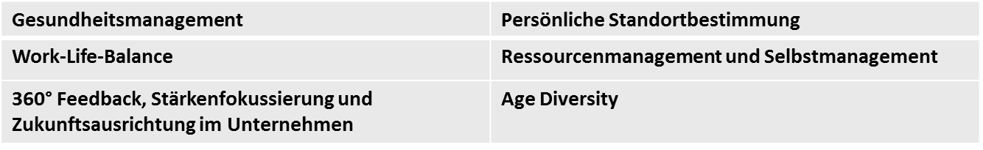
Kompass Entwicklungsprogramm
Was leistet das Kompass-Entwicklungsprogramm?
Das Kompass Entwicklungsprogramm ist ein effektiver Beitrag zur Fachkräftebindung, demografiefesten
Ausrichtung des Unternehmens und zum Gesundheitsmanagement.
Ein Produkt, das die drei herausfordernden, aktuellen HR Themen auf eine Weise miteinander verbindet, die sich
durch mehrjährige stabile Durchführung und Testung in Unternehmen als ausgesprochen wertvolle Maßnahme
bewährt haben.
Wo bisher mit hohem Zeitaufwand Mitarbeiter in Einzelmaßnahmen in den Themen:
geschult wurden, verbindet das Produkt Kompass - Entwicklungsprogramm alle genannten Elemente in einem
optimal aufeinander abgestimmten Prozess. Die anteiligen Webinare ermöglichen eine konzentrierte
Wissensvermittlung und die dadurch stark verkürzten Praxisphasen können für Transfer und Anwendungslernen
genutzt werden.
Durch eine hohe Übernahme von Selbstverantwortung der Teilnehmer, in Abstimmung mit der Personalabteilung
und den entsendenden Führungskräften leistet das Produkt im Ergebnis einen Beitrag zur Wertschätzung
erfahrener Mitarbeiter, zur Bindung an das Unternehmen, zur Standortbestimmung und eventuellen
Neuausrichtung sowie zum Netzwerkausbau, zum Erhalt der Arbeitsfreude, der Gesundheit und Motivation.
Der Effekt ist darüber hinaus ein wertvoller Beitrag zur Reduktion von Fehltagen sowie ein nicht zu
unterschätzender Imagefaktor für die Attraktivität des Unternehmens bei der Gen-y.

Slide 3


Start Jahr x (Beispiel)
Jahr x + 1
03
04
05
06
07
08
09
10
11
12
01
02
03
Start
Info - Web-Veranstaltung
Webinare
Webinar
2 Stunden
Webinar
2 Stunden
Modul 1
Teil 1: „Strategie “ (1 Tag)
Teil 2: Unternehmerisch Denken
(1 Tag)
Modul 2
„Persönlichkeit - Meine Position
und Ausrichtung“ (2,5 Tage)
Modul 3
„Wege zur Effektivität“
Mein weiterer Weg im Unternehmen
(2 Tage)
Präsenz-Module
Kaminabend zum
Thema Strategie des Unternehmens
Entwicklungsplan entwerfen
Umsetzung reflektieren, Entwicklungsplan konkretisieren
Begleitende Angebote
1. Hospitation
1 Tag
Persönliches Stärkenprofil
TMP
Onlinegestütztes Verfahren
Impulsvortrag
Vitalität und Leistungsfähigkeit erhalten
2 Stunden durch einen Arzt
2. Hospitation
1 Tag
Fort- u. Weiterbildung
Gespräche mit Fort- u. Weiterbildung (u. a. zur Unterstützung bei Hospitation)
t

